Slide 1
Intoxicatie drugs en alcohol
Door:
Ronald Ars; docent verpleegkunde/ambulanceverpleegkundige
Nel Harkema : Docent LOTUS
Jan-Willem Stroeken Docent LOTUS i.o.

Slide 2
Aan het eind van ons relaas bent u ingelicht over:
  effecten van
    Drugs
    Alcohol
  Grimeren van bijkomende letsels
  Acteren van voorkomend gedrag

Slide 3
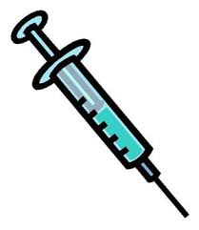


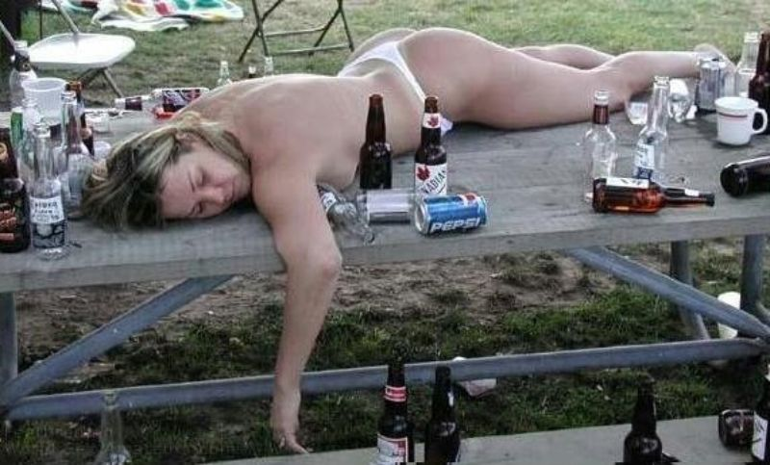
Wanneer was voor u de laatste?

Slide 4
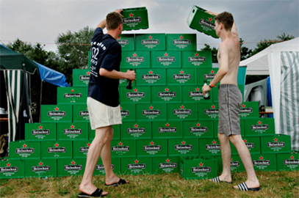
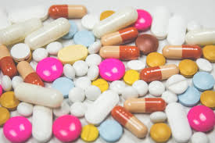
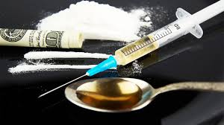
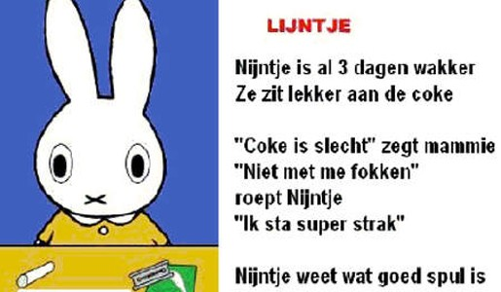
Waar denkt u aan bij intoxicatie?
Notes:
Wanneer nam voor het laatst nog?

Slide 5

Meest voorkomende middelen
Alcohol
Cannabis
XTC
Speed
Cocaine
Paddo’s
GHB
Notes:
A1/A2/B/L
Voor folders over alle mogelijke drugs kan men individueel contact zoeken met de drugsinfolijn: 0900-1995. Per middel wordt lifetime use van 1996 en 2001 weergegeven, dus het gebruik onder de Nederlandse bevolking ooit (1x gebruik volstaat). Bron: Abraham, MD, Kaal, HL, Cohen, PDA, Licit and illicit drug use in the Netherlands 2001. CEDRO Centrum voor Drugsonderzoek. Dit is een zich vierjaarlijks herhalend onderzoek.

Slide 6
Indeling drugs naar effect
Stimulerend
Verdovend
Waarnemingsbeïnvloedend
Notes:
A1/A2/B/L

Slide 7
Stimulerend = oppeppend
XTC
Speed
Cocaïne
Cafeïne

Slide 8
Stimulerend
Verhoogde hartfrequentie
Versnelde ademhaling
Verhoogde lichaamstemperatuur
Vergrote pupillen
Verhoogde spierspanning
Verhoogde alertheid
Verwardheid
Verminderde en vertraagde spijsvertering
Notes:
Tijdspad van effecten afhankelijk van middle/dosering/eventuele combinatie met andere middelen en algehele fysieke toestand.

Slide 9
Grimeren / acteren stimulerende middelen
Bleke huidskleur ( shockgrime)
Vaseline
Glycerine
Oververhitting
Bewusteloosheid
Licht hyperactief; druk gebarend / onrustig
Druk praten / van de hak op de tak
Strak staan
Trekken met kaakspieren

Slide 10
Casus oververhitting
Een partybezoeker heeft iets ingenomen om langer plezier op de avond te kunnen maken. Hij gaat al een aantal uren los en is volop aan het feesten.
Notes:
Om helemaal los te gaan heeft een partybezoeker speed ingenomen. Nadat hij al een aantal uren los is gegaan in de overvolle club, begint zijn lijf nu te protesteren. In de omgeving is het bloedheet en hij heeft nog geen moment stil gestaan op de dansvloer.

Slide 11
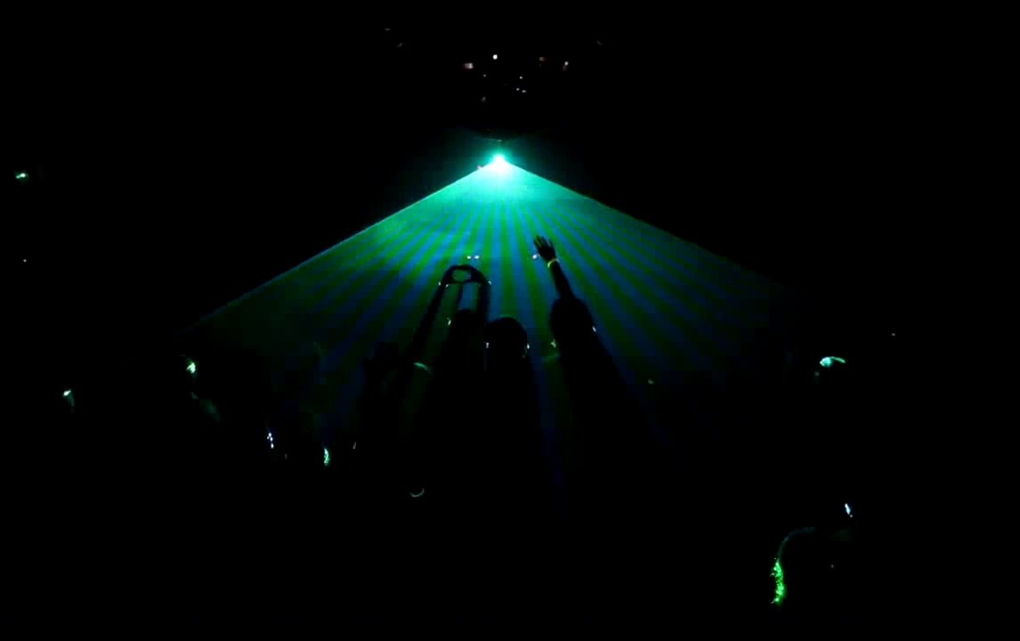

Slide 12

XTC
Globaal effect:
  Stimulerend
Prijs: 3-5 euro per pil
Status:
  Illegaal
Manier van gebruik:
  Pillen, capsules,kristallen
Gewenste werking
  Na 15-60 minuten
Effectieve werkingsduur
  4-6 uren

Slide 13
Signalen
Tijdens werkingsduur
  Versterking intieme gevoelens
  Ontremt en stimuleerd
  Zorgeloos en ontspannen gevoel
  Intense waarneming kleuren en gehoor
Risico’s
  Oververhitting
  Uitdroging
  Uitputting
  Lusteloos
  Depressief
Notes:
In combinatie met alcohol eerder kans op uitdroging
In combinatie met andere stimulantia eerder kans op oververhitting

Slide 14
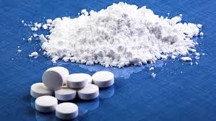
Speed
Effect:
  Stimulering
Prijs 7-15 euro per gram
Status:
  illegaal
Manier van gebruik:
  poeder (snuiven)
  Pasta
  pillen
Gewenste effecten:
  15-30 minuten
Effectieve werkingsduur
  5-8 uren

Slide 15
Signalen
Tijdens werkingsduur
  Onderdrukking slaap en vermoeidheid
  Euforie
  Wijde pupillen
Risico’s
  Kaaklem
  Depressief, lusteloos
  Uitputting, hartkloppingen, zelfoverschatting
  Agitatie

Slide 16

Cocaine
Globaal effect:
  Stimulering
Prijs: 40-60 euro per gram
Status:
  Illegaal
Manier van gebruik:
  Poeder (snuiven)
  Kristallen ( roken)
Gewenste effecten:
  Enkele minuten
Effectieve werkingsduur
  20-60 minuten

Slide 17
Signalen
Tijdens gebruik:
  Loopt over van zelfvertrouwen, energiek en opgewekt
  Gevoel van vermoeidheid verminderd
  Veelvuldig naar WC
Risico’s
  Hartkloppingen
  Verwardheid
  Depressie en achterdocht
  Financiele problemen
  Verzwakte weerstand

Slide 18
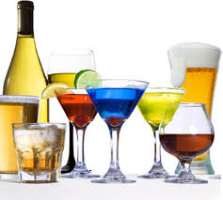
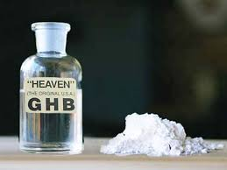
Verdovend
Alcohol
Heroine
GHB
Notes:
A2/B

Slide 19
Verdovend
Verlaagde hartfrequentie
Vertraagde ademhaling
Verlaagde lichaamstemperatuur
Verkleinde pupillen
Verlaagde spierspanning
Verwardheid
Notes:
A2/B

Slide 20
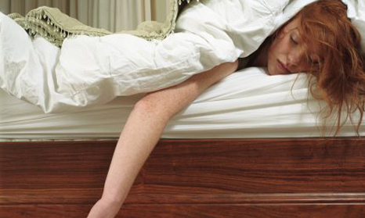
Risico’s
Onderkoeling
Bewusteloosheid
Schedelhersenletsel
Licht ongecoördineerde bewegingen

Slide 21
Grimeren/ acteren onderkoeling
Bleke huidskleur ( shockgrime)
Soms geagiteerd gedrag
Bewustzijnsdaling
Spieren gaan minder functioneren
Vermoeidheid
Spierzwakte

Slide 22
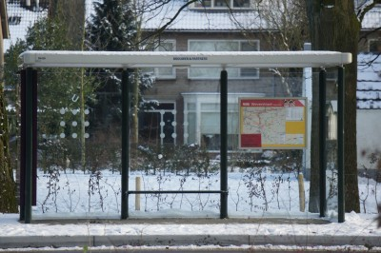
Casus onderkoeling alcohol
Na een flinke avond stappen wordt een persoon ‘buitengeveegd’. Hij kan zijn fiets niet meer vinden en besluit maar gewoon naar huis te lopen.
Notes:
casus Onderkoeling door verdovende middelen: Alcohol
Na een gezellige avond in zijn favoriete kroeg wordt de persoon na sluitingstijd buiten gezet. Zijn fiets is weg. Hij besluit zijn spullen bij elkaar te pakken en maar gewoon naar huis te lopen.
Hij draagt enkel zijn uitgaanskleding, zijn jas draagt hij met zich mee. De tocht is zo'n 15 km lang, na een uurtje wandelen gaat het mis.

Slide 23
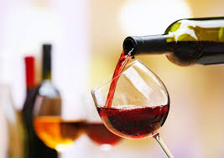
Alcohol
Globaal effect:
  Verdovend
  Bij lage dosis ontremmend en ontspannend
Stofnaam:
  Ethylalcohol/ethanol
Status:
  Legaal
Manier van gebruik:
  Drinken
Gewenste effecten:
  Afhankelijk van je gestel.
Effectieve werkingsduur
  1,5 uur per consumptie

Slide 24
Signalen
Tijdens gebruik:
  Eerst ontspannend/ontremmend
  verdovend
Risico’s
  Kater
  Agressie
  Zelfoverschatting
  Amnesie
  Intoxicatie

Slide 25

GHB
Globaal effect:
  Lage dosering: fysiek (sexueel) stimulerend
  (Iets) te hoge dosering: verdovend
Prijs: 5-10 euro per buisje
Status:
  Illegaal
Manier van gebruik
  Drinken
Gewenste effecten:
  15-30 minuten
Effectieve werkingsduur
  1-3 uren

Slide 26
Signalen
Tijdens werkingsduur:
  Ontspannend
  Ontremmend
  Sexueel stimulerend
Risico’s
  Van bewusteloosheid=out naar plots licht geagiteerd/hyper gedrag en weer naar out bij GHB
  Amnesie
  Misselijkheid/duizeligheid
  Ademstilstand
  Bewusteloosheid bij te hoge dosering

Slide 27
Acteren GHB
Licht ongecoördineerde bewegingen
Sufheid en traagheid
Onrust, irritatie/agressie en verwardheid
Moeizame, langzame spraak

Slide 28
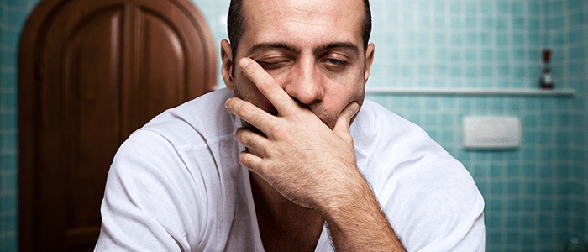
Casus GHB
Persoon neemt wat GHB om wat spanning kwijt te raken voor zijn nieuwe date.
Notes:
Casus Schedelhersenletsel door verdovende middelen: GHB
Een persoon gaat voor het eerst sinds lang weer op date, hij is bloednerveus. Om de 'scherpe kantjes' van zijn eerste afspraak af te halen, neemt hij op advies van en vriend wat GHB, voor de zekerheid neemt hij nog een buisje.
Hij raakt steeds losser in de omgang.
vraag : blijft dit zo of spelen we hier een verloop (lage dosis --> losser, minder remmingen; hoge dosis --> verminderd bewust /bewusteloos)

Slide 29
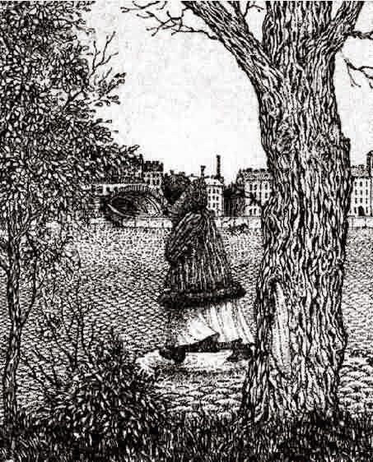
Wat ziet u?

Slide 30
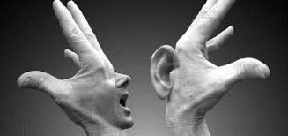
Waarnemingsbeïnvloedende middelen:
Cannabis
Paddo’s
Truffels
Ketamine
LSD
Hasj
Wiet

Slide 31
Waarnemingsveranderend:
Droge mond en keel, slikstoornis
Coördinatiestoornissen, desoriëntatie
Oogbalstuipingen
Derealisatie, depersonalisatie, wanen en hallucinaties
Afwisselend overmatig beweeglijk en dan weer stram en stijf
Overschatting van eigen vermogens

Slide 32
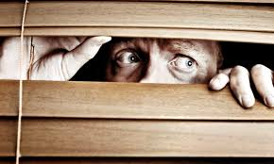
Acteren
Bijna hyperventileren
Extreem angstig/ achterdochtig
Onrust
Moeilijk benaderbaar
Op zoek naar houvast

Slide 33
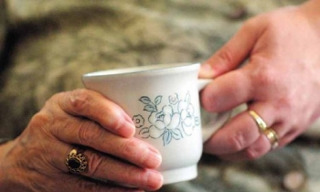
Casus paddo’s
Moeder bij zoon op bezoek
Zoon nog even druk bezig
Moeder heeft erge dorst en neemt 2 kopjes thee van de thee die op de
tafel staat.

Slide 34
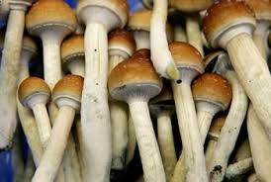
Paddo’s
Globaal effect:
  Waarnemingsveranderend
Status:
  illegaal
Manier van gebruik:
  Eten
  Drinken (thee)
Gewenste effecten:
  Verscherping zintuigen
  Trippen
Gedragskenmerken
  Uiting van het anders beleven van zichzelf, anderen en omgeving
Effectieve werkingsduur
  3-7 uren

Slide 35

Cannabis
Globaal effect:
  Waarnemingsveranderend
  (Verdovend)
Prijs: 5-7 euro per gram
Status:
  Illegaal; gedoogd
Manier van gebruik:
  Roken (blowen)
Gewenste effecten:
  Ontspanning, kalmering
  Anders voelen
Effectieve werkingsduur
  4-8 uren

Slide 36
Combi’s
Bijvoorbeeld:
  Stimulerend middelen en alcohol
    Gedrag is afhankelijk van welke van de twee het meest gebruikt is.
    Veelal;
      Argwaan
      Agressie
      Wegduwen bij benadering
      Paranoïde

Slide 37
Acteren opwindingsdelier
Wisselend bewustzijnsniveau en hevige opwinding (agitatie)
Vecht- of gewelddadig gedrag
Niet in staat adequaat te reageren op overmacht of fixatie
Kan niet stoppen met ‘de ruimte zoeken’
Vaak sprake van oververhitting

Slide 38
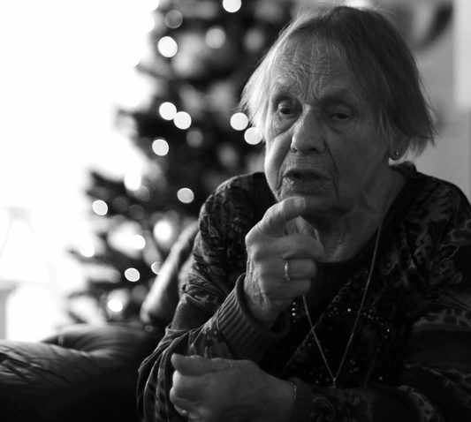
Casus opwindingsdelier
Vrouw zwaar depressief
Neemt een pil ( XTC )van haar zoon,
maar geeft niet het gewenste effect waar ze op had gehoopt.
Neemt daarna een paar glazen cola rum

Slide 39
Invloeden op gezondheids-verstoringen
Persoon
  Gezondheidstoestand
  Psychisch welbevinden
  Vocht, voeding en rustpatroon
  Kleding
  Gebruik middelen
Omgeving
  Vochtigheidsgehalte
  Temperatuur
  Vrije waterverstrekking
  Peerpressure
  Adequate eerste hulp

Slide 40

Gerelateerde beelden bij intoxicatie
Luchtwegobstructie
Insult
Opwindingsdelier
Bewusteloosheid
Onderkoeling
Levensbedreigende oververhitting
Acute psychose

Slide 41
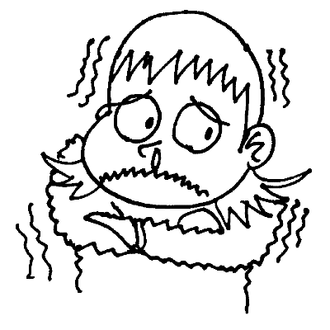
Bijna allemaal!

Slide 42
Bronnen
https://www.hersenstichting.nl/alles-over-hersenen/hersenaandoeningen/verslaving
https://www.trimbos.nl/actueel/nieuws/bericht/?bericht=2200
https://www.vnn.nl/meer-weten-over/drugs/meest-gebruikte-drugs/

